Slide 1
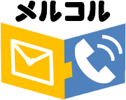



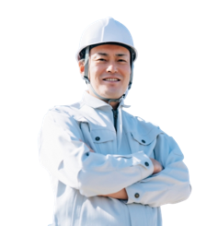
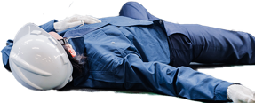


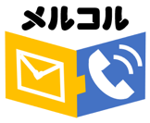




導入事例
事例No.202
大手メーカ／売上2兆
ウェアラブルと連携
従業員の安全管理目的で導入。
従業員が1人で作業をしている際に倒れた場合、気付けないので
ウェアラブル装置とメルコルを連携した。
作業員が倒れた場合は管理者数名の電話が鳴るように設定。
一人作業時の従業員の安全管理にウェアラブルを導入、同時にメルコルも契約し、緊急時の安全管理が高まりました。
従業員も安心して作業出来るようになりました。
導入背景(課題)
ご担当者様の声
管理者
担当者Aさん
ウェアラブル
装置
メール通知
電話通知
転倒
何かがあっても
すぐに気付ける
仕組みづくり
現場急行
同時発信機能を利用
スーパーライト(月払) 1,980 円/月（年払いの場合 1,480円/月換算）
連絡先が同じであれば、何台管理しても１契約で可能です。
ご利用プラン
Copyright© 2020 TowerHeartSolutions

